Slide 1

LED bedž
Jovana Janjatović
Kosta Jovanović
Mihajlo Ninkov
Seminar elektronike
IS Petnica
Septembar 2022.

Slide 2

IDEJA PROJEKTA
Željene osobine našeg bedža:
Emitovanje svetlosti u bojama logoa IS Petnice
Lagana i malih dimenzija
Mogućnost kontrole rada diode koristeći Arduino mikrokontroler

Slide 3
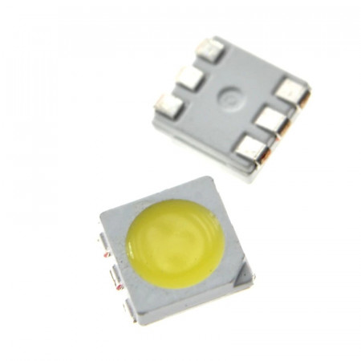
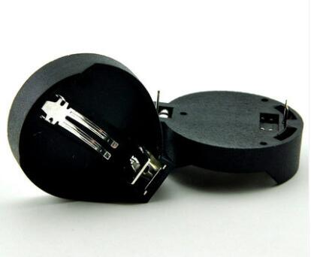
OD IDEJE DO BEDŽA
Odabir odgovarajućih elektronskih komponenti i računanje nepoznatih vrednosti
22 LED diode
5 dioda
5 dioda;
19 otpornika;
5 NPN Bipolarnih tranzistora;
3 držača za 3V Dugmaste baterije;
1 CONN-SIL2 konektor;
1 CONN-SIL7 konektor;

Slide 4
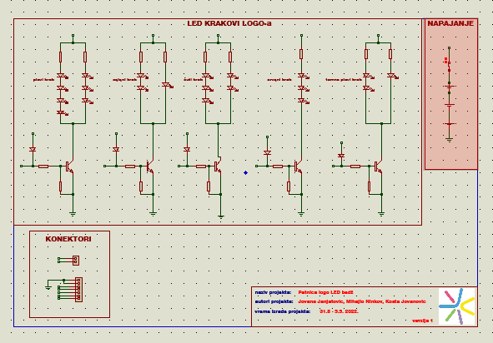
OD IDEJE DO BEDŽA
2. Šematski prikaz sistema

Slide 5
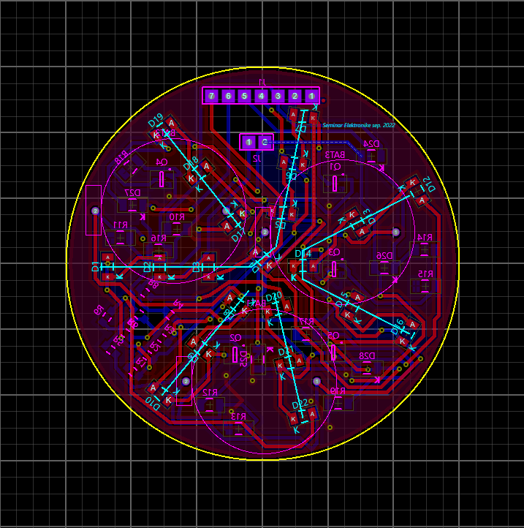
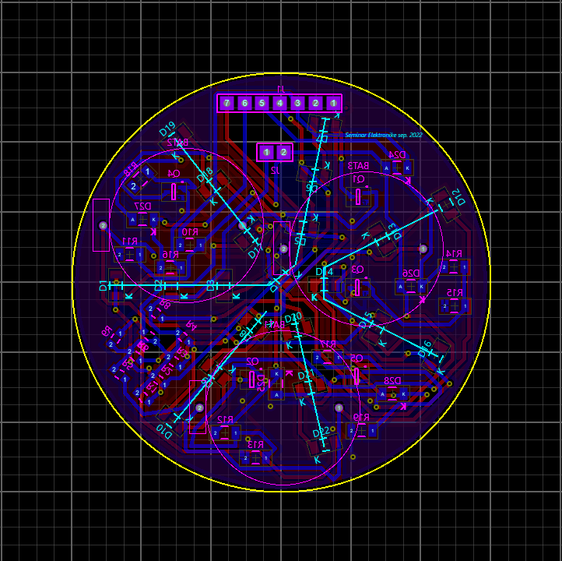
OD IDEJE DO BEDŽA
3. Raspoređivanje i povezivanje komponenti na PCB ploči
PCB (Printed Circuit Board) - pasivna elektronska komponenta koja omogućava ostvarivanje veze između elektronskih komponenti koja su na njoj montirane

Slide 6
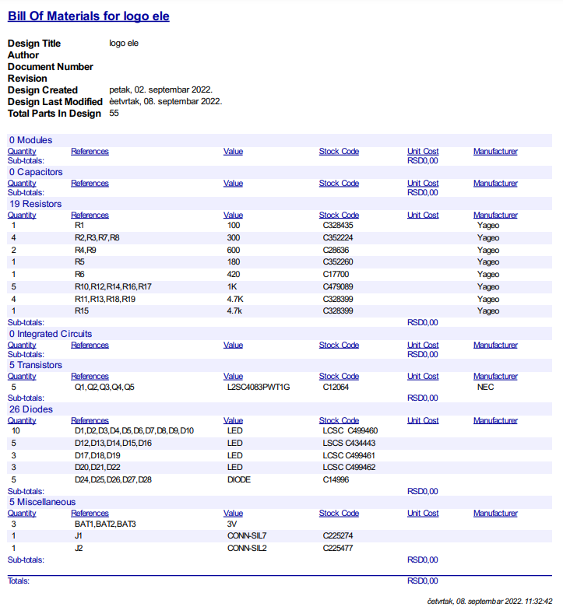
OD IDEJE DO BEDŽA
4. Izrada dokumentacije neophodne za industrijsko sastavljanje PCB-a
BOM file
PnP file
Gerber file

Slide 7
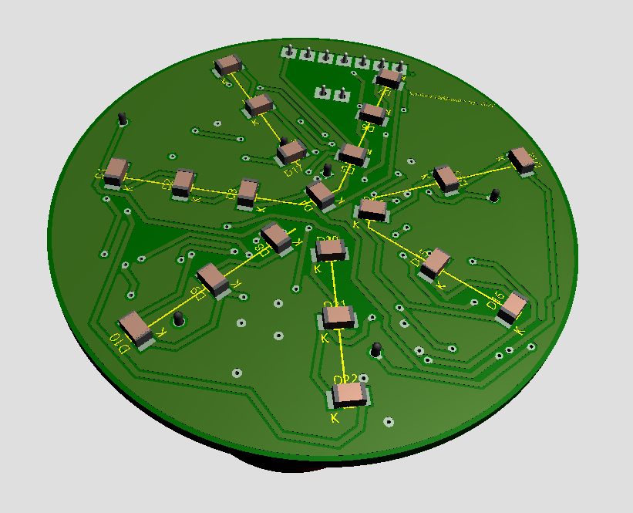
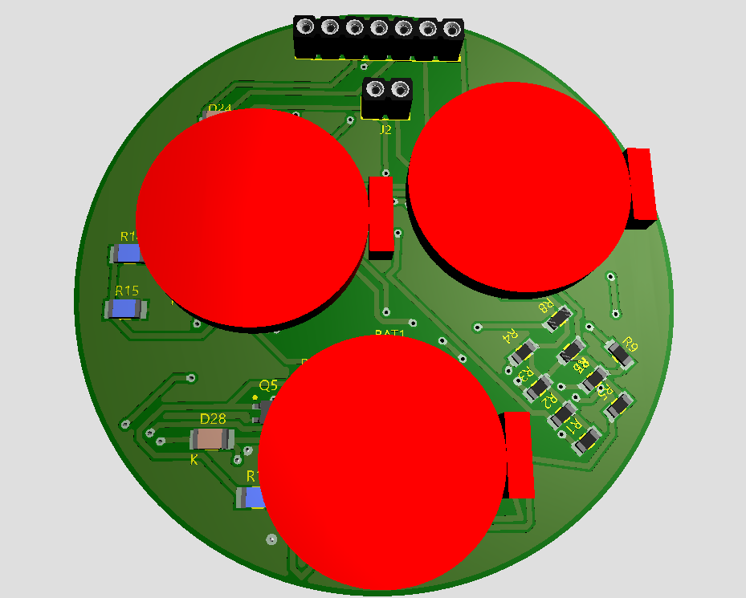
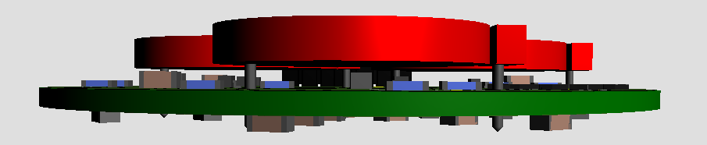
FINALNI IZGLED

Slide 8
„PETNIČKI BEDŽ“ U BUDUĆNOSTI
Razvijanje projekta:
Konstrukcija zaštitnog kućišta
Unapređivanje kvaliteta logoa
Ideje za unapređivanje projekta:
Nezavisna kontrola svake diode pojedinačno
Optimizacija u komercijalne svrhe
Unapredjenje izvora napajanja
Dodavanje većeg broja LED dioda

Slide 9
HVALA NA PAŽNJI!

